Slide 1
Informácie o kurze a podmienky ukončenia
četba, prednášky, diskusie
záverečná esej
spracovanie vybraného problému z povinnej četby aplikovaného na oblasť podľa výberu
formulácia problému a otázky, ktorú hodláte v eseji rozpracovať a zodpovedať, a v rámci daného rozsahu i vyriešiť
hodnotiť sa bude formálna i obsahová stránka textu, jasnosť a konzistentnosť argumentu
rozsah: 5 400 – 9 000 znaků, včetně mezer a poznámek
odovzdanie v skúškovom období 2. ledna 2024 - 16. únor 2024

Slide 2
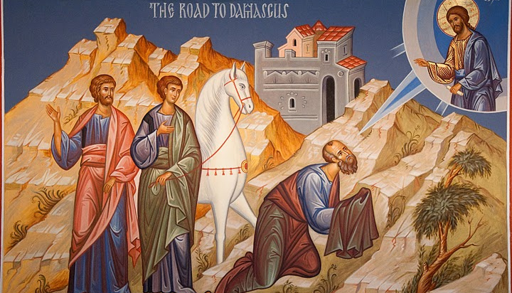
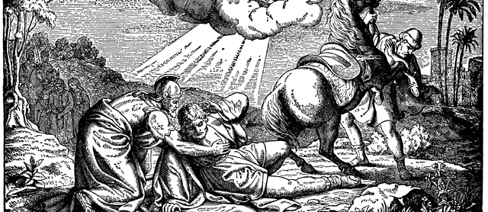
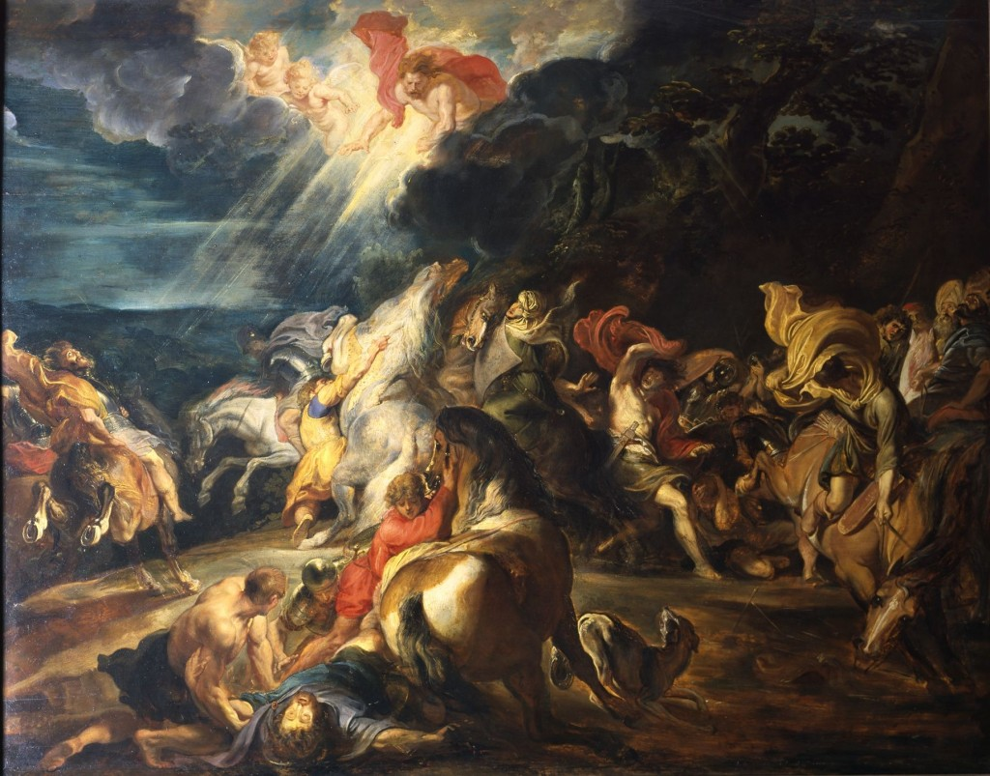
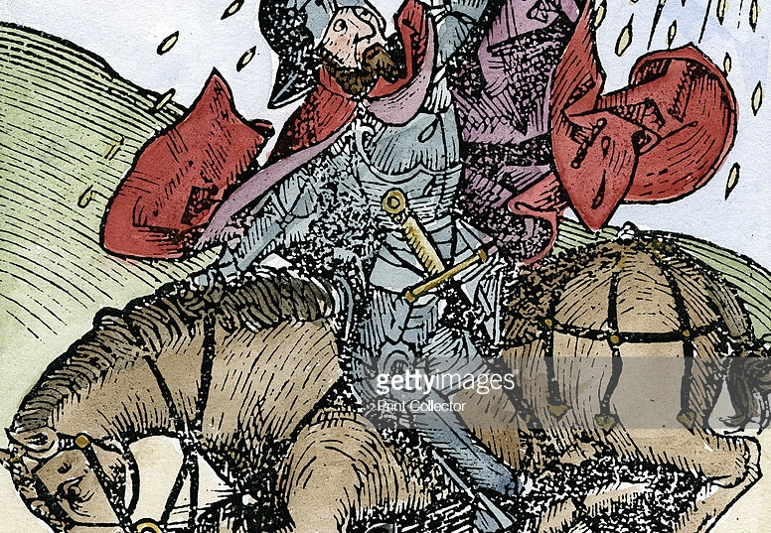
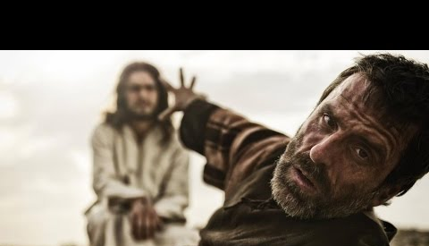

Slide 3
Problematika štúdia (náboženskej) konverzie
prečo konceptualizácia? prečo nie rovno konverzia?
Saul a jeho cesta do Damašku ako vzor konverzie
konverzia ako súčasť prirodzeného jazyka vs. analytická kategória
čo je konverzia?
dualizmus v typológiách individuálnej zmeny
ako sa dozvedáme o konverzii?
na základe čoho identifikujeme konverziu?

Slide 4
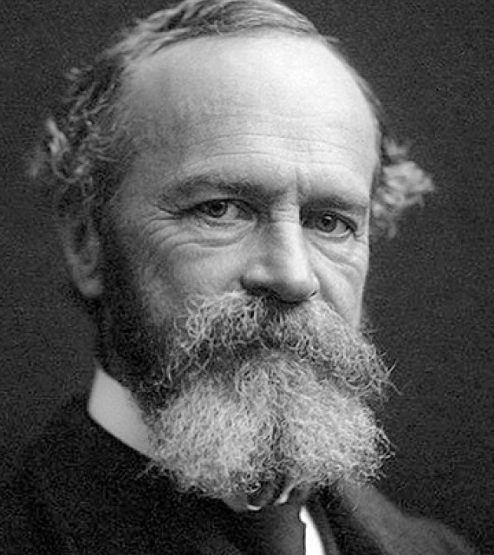
„Konvertovať, obrodiť sa, byť omilostený, zakúsiť náboženstvo, byť uistený, to sú tie mnohé obraty označujúce proces, postupný či náhly, ktorým ja, doposiaľ rozdelené, vedomé si vlastnej nesprávnosti a nešťastia stáva sa zjednotené, vedome lepšie a šťastné v dôsledku pevnejšieho priľnutia k náboženstvu. Toto aspoň predstavuje konverziu všeobecne, či už veríme alebo neveríme v potrebu priameho božieho pôsobenia na uskutočnenie tejto mravnej zmeny.“ (James 2002 [1902]: 150).

Slide 5
„Esencia náboženskej skúsenosti, to, na základe čoho ju posudzujeme musí byť nejaký prvok či kvalita, ktorú inde nenájdeme. A táto kvalita bude samozrejme najľahšie zaznamenateľná v tých náboženských skúsenostiach, ktoré sú najjednostrannejšie, najprepiatejšie a intenzívne.“ (James 2002 [1902]: 40).

Slide 6
„A predsa mu [človeku] chýba čosi, čo kresťan par excellence, mystik a asketický svätec, napríklad, má v plnej miere a čo z neho činí ľudskú bytosť celkom odlišnej hodnoty. ...Kým moralistické zavrhovanie vyžaduje zapretie vôle, kresťanovo zavrhovanie je výsledkom vznietenia vyššieho druhu citu, pri ktorom nie je nutné vypätie vôle. Moralista musí zadržať dych a napnúť svaly a dokým je tento atletický postoj možný, všetko je v poriadku – morálka stačí. Ale atletický postoj má vždy tendenciu zlyhať a nevyhnutne i zlyháva… To, po čom človek prahne je utešenie v jeho bezmocnosti, pocit, že duch vesmíru ho prijíma a chráni, nech je akokoľvek skazený a neustále zlyhávajúci. Všetci sme nakoniec takto bezradne neschopní. ...A vždy keď pociťujeme márnivosť a provizórnosť nášho snaženia sa, zisťujeme, že morálka je len chabou náplasťou na ranu, ktorú nie je schopná nikdy zaceliť... A v tom prichádza náboženstvo, aby nás zachránilo a zobralo náš osud do vlastných rúk. Je to stav mysle, známy len zbožným, v ktorom vôľa presadzovať sa a spoliehať sa na seba je nahradená stíšením a odovzdaním sa do záplavy a smršti Boha. V tom stave mysli, to, čoho sme sa najviac obávali sa stáva našou istotou a hodina našej morálnej smrti sa obracia na naše duchovné zrodenie“ (James 2002 [1902]: 41-42).

Slide 7
„Povedať, že niekto konvertoval znamená, že... náboženské predstavy predtým nachádzajúce sa na periférii vedomia, dostávajú do centra a náboženské ciele sa stávajú habituálnymi centrami jeho energie“ (James 2002 [1902]: 162)

Slide 8
Počiatky moderného štúdia konverzie
James, Hall, Starbuck, Leuba, či Pratt
súčasť emancipácie psychológie a psychológie náboženstva
v centre náboženská (mystická) skúsenosť chápaná perennialisticky
konverzia ako náboženská skúsenosť par excellance
sústredenie na „first-hand experience“
spojenie spiritistického a psychologického
tendenčne chápaný evolučný rámec
vedecká metodológia (dotazníky, rozhovory)
pragmatizmus a funkcionalistický prístup

Slide 9
Počiatky moderného štúdia konverzie
konverzia ako fenomén adolescencie
ignorovanie kultúrneho a historického kontextu
fenomenologický etnocentrizmus
psychológia amerického liberálneho protestantizmu
teologická terminológia sa stáva vedeckou terminológiou
patologizácia konverzie

Slide 11
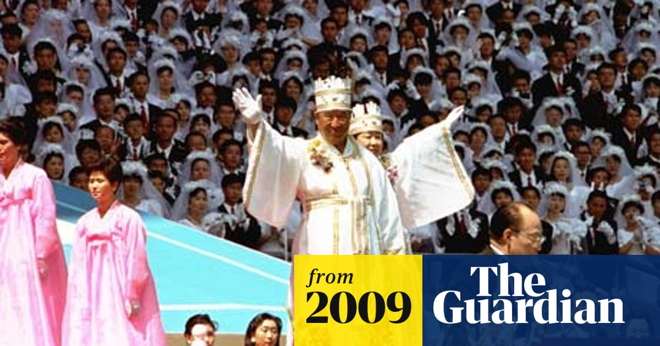
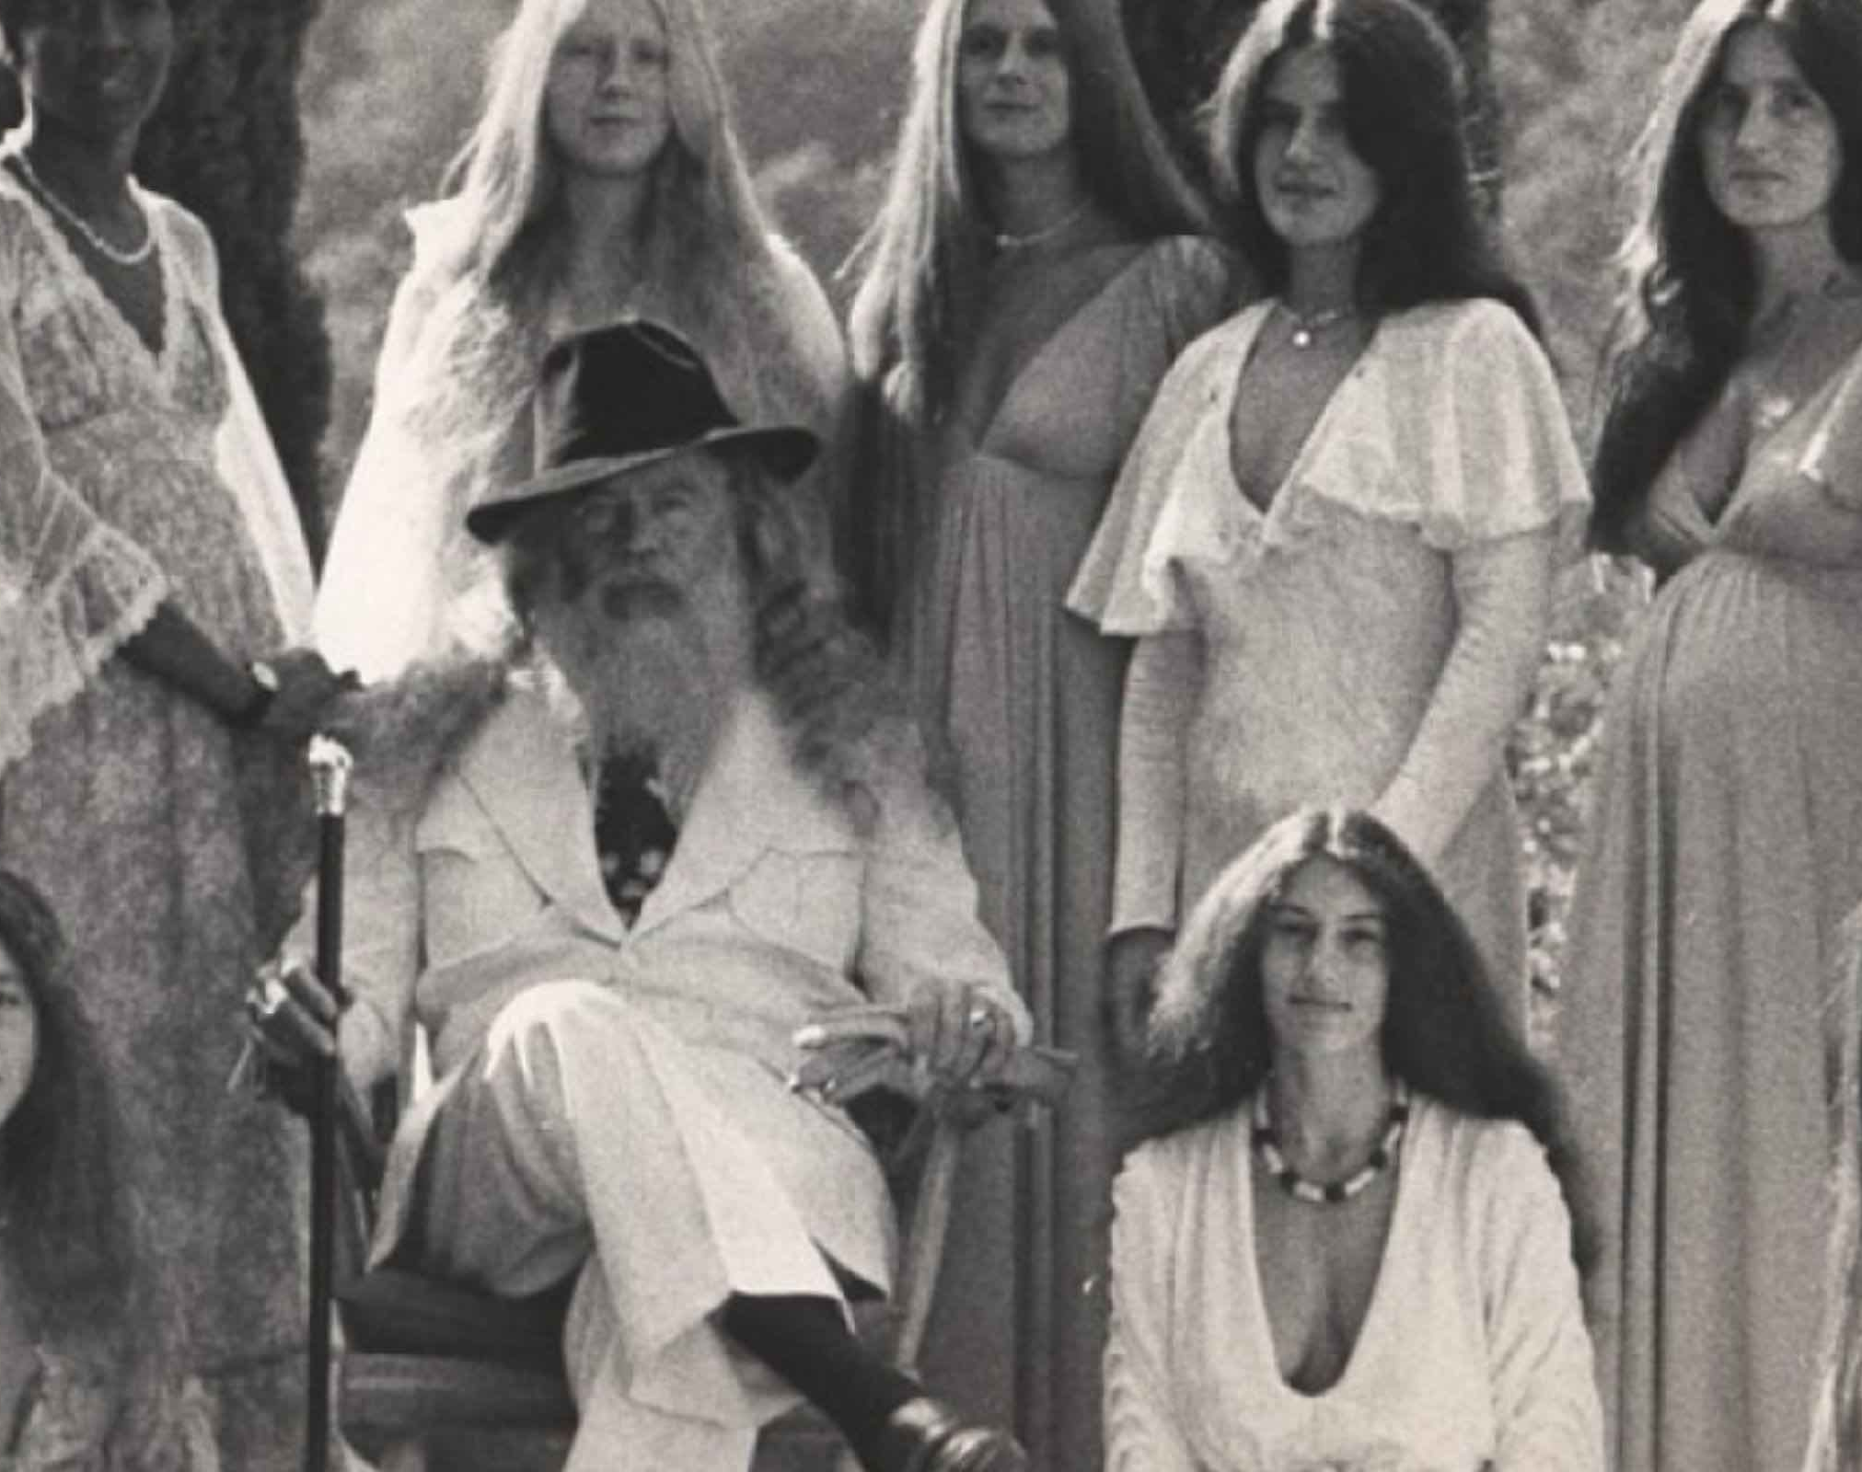
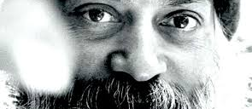
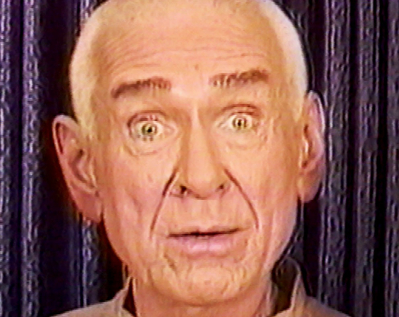
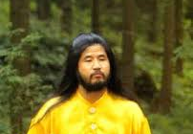
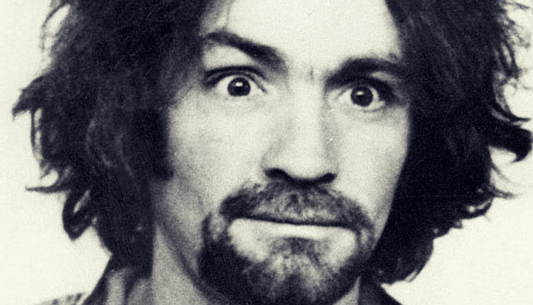

Slide 12
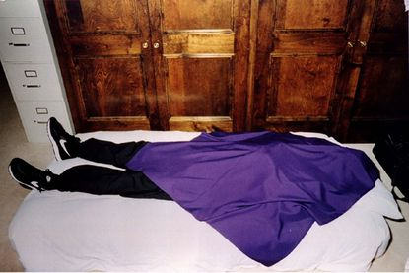
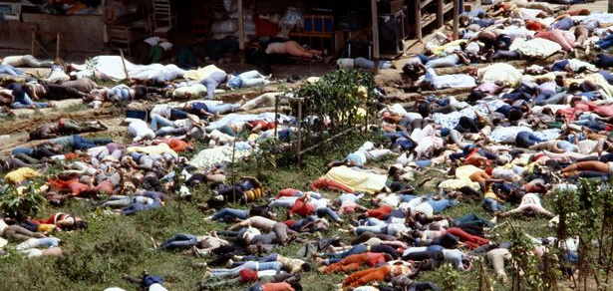
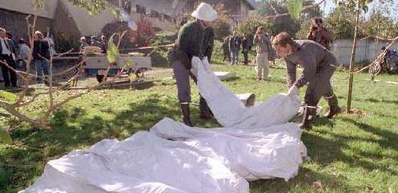
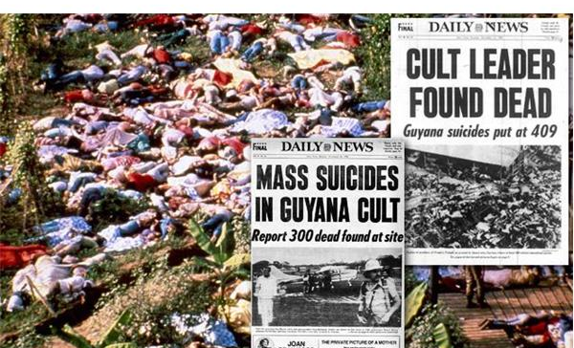
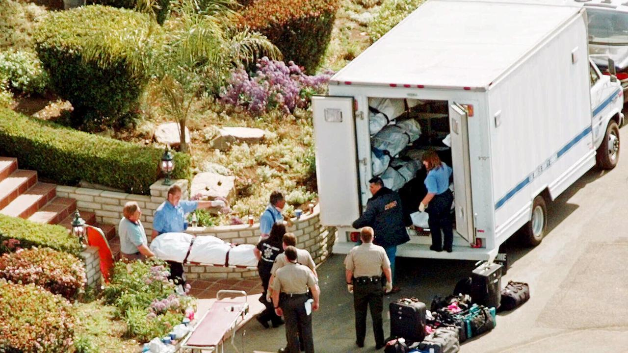

Slide 13
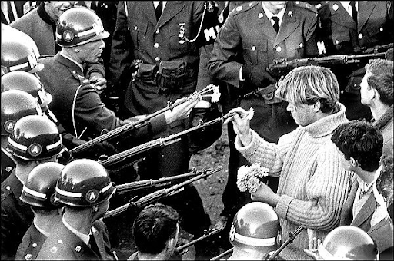
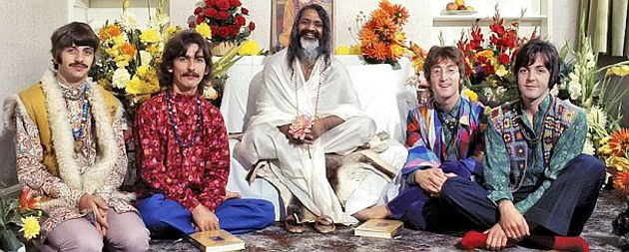
Nové náboženské hnutia (NNH) sú „divné“
problematika vymedzenia NNH (Václavík: Sociologie NNH)
nálepka pre „tých druhých a divných“
kontext 60. a 70. rokov v západnej Európe a USA (kontrakultúra, hippies, politické a sociálne protestné hnutia, komunitný život a experimentovanie, politika segregácie a rasizmu, studená vojna)
boom a sociálny impakt NNH, od 60. rokov klesá popularita tradičných náboženských skupín, okrem konzervatívnych
nonkonformita NNH, antisociálne, vytvára paralelné štruktúry, politický separatizmus
odmietnutie vlastných kultúrnych hodnôt a výdobytkov na rôznych úrovniach (Richardson: „culture-rejecting explanation“)

Slide 14
Títo „divní“ používajú techniky manipulácie našich nepriateľov
praktiky ruských, kórejských a čínskych komunistov pri výsluchu amerických politických väzňov a vojnových zajatcov
Edward Hunter (1951): „Brainwashing in Red China“
„hse nao“ = „umývať / vyčistiť mozog/myseľ“ = „brainwashing“
zmyslová deprivácia, vynútené vyznanie, úplná kontrola nad prostredím uväzneného, prijatie diskurzu väzniteľa

Slide 15
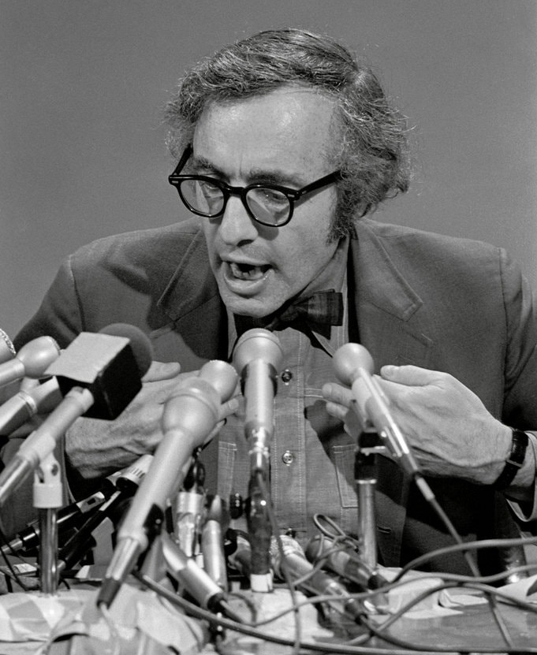
Od fyzického násilia k psychickému
Edgar Schein: „Coercive Persuasion“
rozmrazenie („unfreezing“), zmenu („change“) a znovu zmrazenie („refreezing“)
Robert Jay Lifton: „Thought Reform and the Psychology of Totalism“
kontrolu prostredia („milieu control“)
frázovitý jazyk („loading language“)
požiadavka čistoty („demand for purity“)
neustále vyznávanie sa („confession“)
mystickú manipuláciu („mystical manipulation“)
doktrína je viac ako človek („doctrine over person“)
posvätná veda („sacred science“)
dočasné existenčné provizórium („dispensing of existence“)

Slide 16
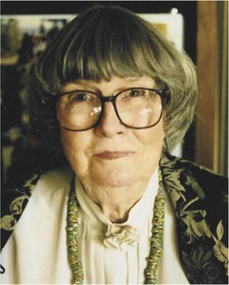
2. generácia modelov
Margaret Singer
držanie jedinca v nevedomosti o priebehajúcich procesoch a zmenách
maximálna možná kontrola času a fyzického prostredia jedinca
vytvorenie zdania bezmocnosti, podvedomého strachu a závislosti,
maximálne potlačenie starého správania a postojov jedinca,
implantácia nového správania a postojov
nanútenie uzavretého systému logiky neprístupnému inovácii či kritike

Slide 17
Brainwashingová konceptualizácia konverzie
konverzia k NNH = nedobrovoľná výmena identity jedinca
člen je bezbranná obeť vodcu – predátora, vonkajšia príčina, sled pasívnych situáciách, sebaospravedlňovanie?, „priznanie si problému“ (závislosti) – pasívna paradigma
deterministická a mechanistická
identita je čosi stále, monolitické, nemenná (staré autentické ja je nahradené novým sektárskym ja)
nutnosť prinavrátenia „starého ja“ – deprogramovanie, výstupové poradenstvo, antikultové hnutie
vždy negatívna a patologická, viera sa získava v rodine

Slide 18
Problémy brainwashingových modelov
brainwashing vysvetľuje na málo prípadoch len malú časť konverzie
patologizácia bežných javov a konceptov
magická efektivita brainwashingových techník
ignorácia času a vývoja NNH, typológie skupín

Slide 19
Problémy brainwashingových modelov
patologické mechanizmy fungujú len v prípade NNH, nie v prípade tradičných náb. skupín
čo s veľkou fluktuáciou členov a množstvom objavujúcich sa a zanikajúcich NNH? aktívna paradigma, náboženský trh a „hľadači“
pozitívne dopady „love-bombingu„ a začlenenie pre sociálne atomizovaných jedincov
ignorácia sociovednej a sociologickej tradície výskumu skupín a začleňovania
pozor na posun od deskripcie a explanácie k normatívnosti, odborník na vieru, pozor na možné zneužitie vlastných odborných textov pre ideologické potreby jednej alebo druhej strany

Slide 20
Dopady a dôsledky brainwashingu
ospravedlnenie praktík deprogramovania a výstupového poradenstva
snaha chrániť to „naše a tradičné“
prostriedok na utlačovanie a útok na náboženské menšiny
mediálny obraz NNH, labeling sekta
„inštitucionalizácia brainwashingu“ – prenikanie do štátnych inštitúcií a legislatívneho rámca štátu, zásah do náboženských slobôd a náboženská stigmatizácia a diskriminácia

Slide 21
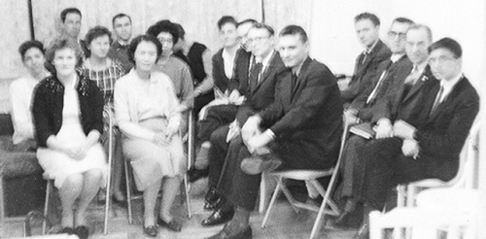

Slide 23
Konverzia ako postupný sociálny posun
dominantný model v sociológii
analógia k socializácii
ide za psychologickú konceptualizáciu a zameriava sa na osobné vzťahy a sociálne siete
konverzia tak nie je výlučne psychickou zmenou, ale reštrukturalizáciou sociálnych vzťahov konvertitu
psychologické predispozície sú voľné podmienky

Slide 24
predispozičné podmienky
napätie
perspektíva
hľadačstvo
situačné okolnosti
bod obratu
rozvinutie pozitívnych citových väzieb v skupine
oslabenie citových väzieb mimo skupiny
intenzívna interakcia (totálny konvertita)

Slide 25
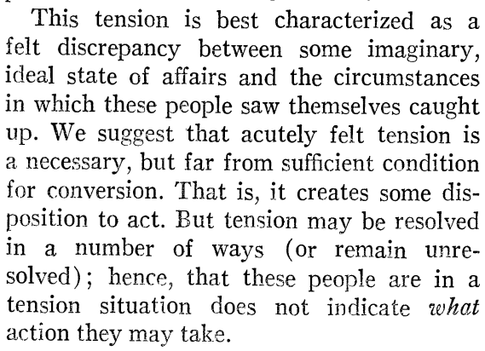
Napätie
spojenie so „strain theory“
subjektívne pociťované napätie
ako ho operacionalizovať a kvantifikovať?
pociťujú konvertiti viac napätia ako ostatná populácia?
súčasť konverzného pohľadu
LOFLAND, John and STARK, Rodney, 1965. Becoming a World-Saver: A Theory of Conversion to a Deviant Perspective. American Sociological Review. 1965. Vol. 30, no. 6, p. 864.

Slide 26
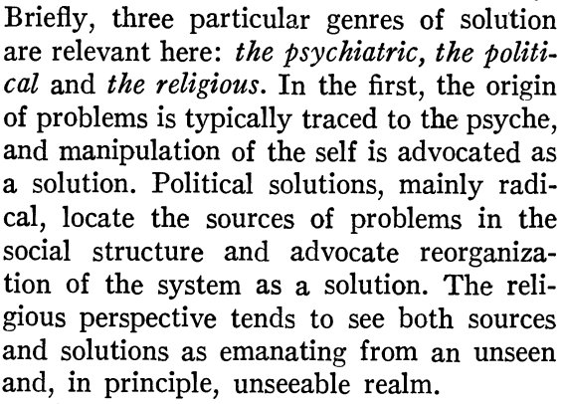
Perspektíva (riešenia problému)
rovnako i rétorika či žáner
zvyk uplatňovať náboženskú perspektívu na všetko
zvýšená citlivosť a vnímavosť k náboženstvu a náboženským otázkam (Downtown)
(počiatočné) zatajovanie náboženského charakteru skupiny
LOFLAND, John and STARK, Rodney, 1965. Becoming a World-Saver: A Theory of Conversion to a Deviant Perspective. American Sociological Review. 1965. Vol. 30, no. 6, p. 867.
SNOW, David A. and PHILLIPS, Cynthia L., 1980. The Lofland-Stark Conversion Model: A Critical Reassessment. Social Problems. 1980. Vol. 27, no. 4, p. 437.

Slide 27
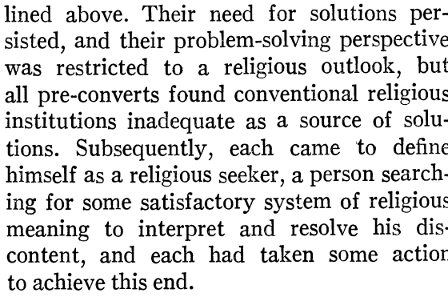
Hľadačstvo
deprivation theory
aktívna paradigma
LOFLAND, John and STARK, Rodney, 1965. Becoming a World-Saver: A Theory of Conversion to a Deviant Perspective. American Sociological Review. 1965. Vol. 30, no. 6, p. 864.

Slide 28
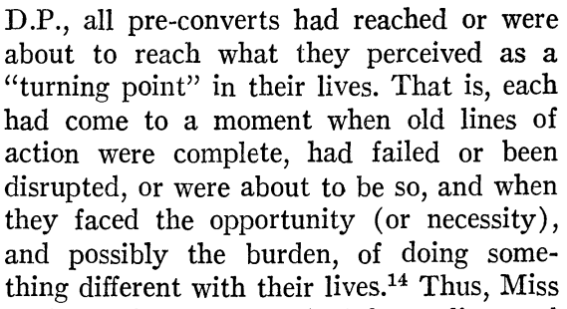
Bod obratu
subjektívne vnímaná zlomová udalosť
spätný pohľad
LOFLAND, John and STARK, Rodney, 1965. Becoming a World-Saver: A Theory of Conversion to a Deviant Perspective. American Sociological Review. 1965. Vol. 30, no. 6, p. 870.
SNOW, David A. and PHILLIPS, Cynthia L., 1980. The Lofland-Stark Conversion Model: A Critical Reassessment. Social Problems. 1980. Vol. 27, no. 4, p. 437.

Slide 29
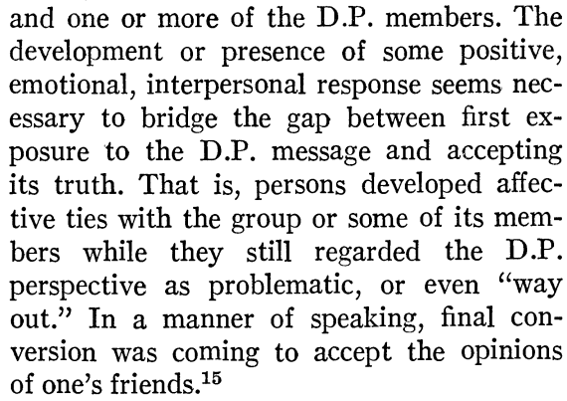
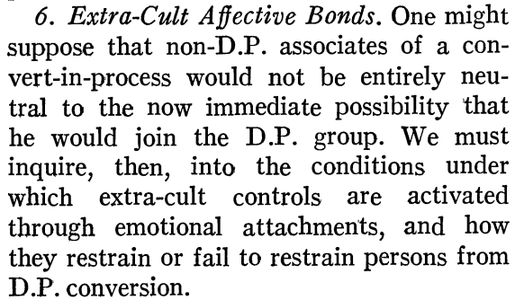
Vzťahy v rámci a mimo skupiny
existujúce sociálne siete
social atoms
ďalšie bádanie zamerané na situačné okolnosti
konverzia prostredníctvom osobných väzieb v malých sociálnych sieťach
LOFLAND, John and STARK, Rodney, 1965. Becoming a World-Saver: A Theory of Conversion to a Deviant Perspective. American Sociological Review. 1965. Vol. 30, no. 6, p. 871, 872.
SNOW, David A. and PHILLIPS, Cynthia L., 1980. The Lofland-Stark Conversion Model: A Critical Reassessment. Social Problems. 1980. Vol. 27, no. 4, p. 437.

Slide 30
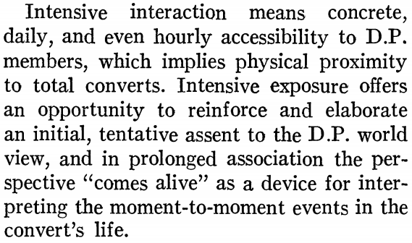
Intenzívna interakcia
„deployable agent“
problematika commitmentu
LOFLAND, John and STARK, Rodney, 1965. Becoming a World-Saver: A Theory of Conversion to a Deviant Perspective. American Sociological Review. 1965. Vol. 30, no. 6, p. 873.

Slide 31
Problémy
čo je Lofland-Starkovmu modelu vyčítané? Aké má problémy?
model založený na 15 konvertitoch z 21, pričom nie všetci vyhovovali modelu
problém zovšeobecnenia modelu na ostatné NNH a iné náboženské skupiny
konverzia je ukončený, postupný a lineárny proces
ignorancia problému analytického statusu konvertitových výpovedí
rekonštrukcia konverzie je v zásade nahliadaná ako neproblematická
operacionalizácia jednotlivých fáz
prelínanie objektívneho a subjektívneho
odlíšenie „commitment“ a „conversion“

